Slide 1
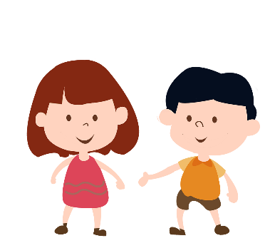
UBND THỊ XÃ AN NHƠN
TRƯỜNG TIỂU HỌC SỐ 2 NHƠN THÀNH
Nhiệt liệt chào đón quý thầy cô giáo
Môn: Tiếng Việt
Bài đọc 2: Một tiết học vui
Giáo viên: Huỳnh Thị Ngọc Vân
Lớp : 2B

Slide 2
KHỞI ĐỘNG

Slide 3
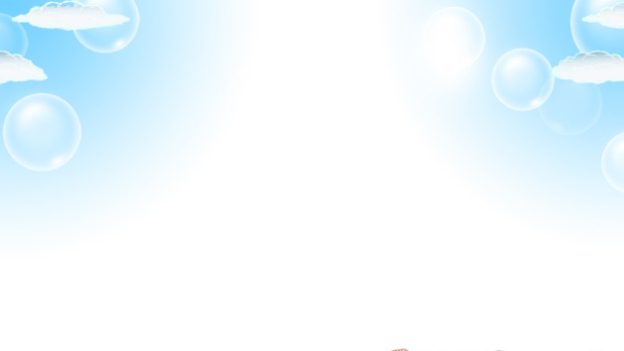
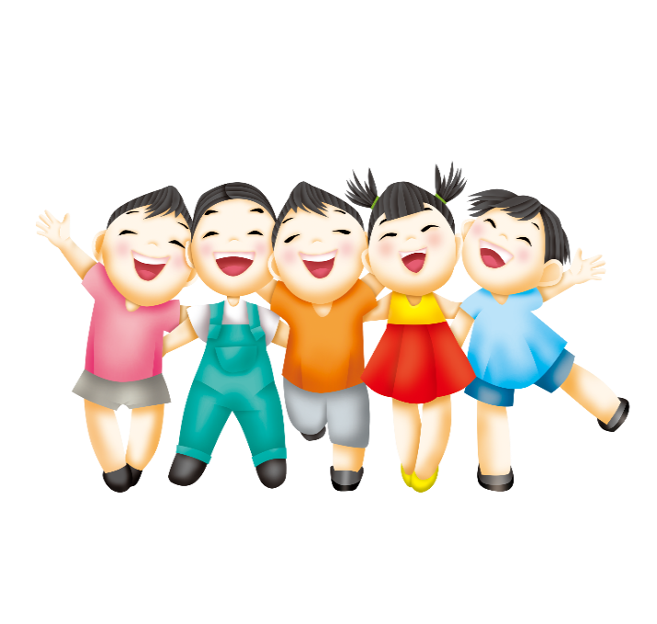
Thứ Tư ngày 30 tháng 10 năm 2024
Tiếng Việt
Bài đọc 2: Một tiết học vui (tiết 2)
Hoạt động 2: Đọc hiểu

Slide 4
Thứ Tư ngày 30 tháng 10 năm 2024
Tiếng Việt
Bài đọc 2: Một tiết học vui (tiết 2)
THẢO LUẬN NHÓM 6
1. Thầy giáo mang giỏ trái cây đến lớp để làm gì?
2. Các bạn học sinh đã làm gì với giỏ trái cây đó?
3. Theo em, vì sao các bạn thấy tiết học rất vui?

Slide 5
Thứ Tư ngày 30 tháng 10 năm 2024
Tiếng Việt
Bài đọc 2: Một tiết học vui (tiết 2)
1. Thầy giáo mang giỏ trái cây đến lớp để làm gì?
Thầy giáo mang giỏ trái cây đến lớp để học sinh quan sát, tìm ý cho bài văn miêu tả một loại trái cây mình yêu thích.
2. Các bạn học sinh đã làm gì với giỏ trái cây đó?
Các bạn chuyền tay nhau, vuốt ve, ngắm nghía; ngửi từng trái để biết mùi hương; nếm thử trái cây để cảm nhận vị thơm của mỗi loại.
3. Theo em, vì sao các bạn thấy tiết học rất vui?
Vì trong tiết học đó, các bạn được quan sát, trải nghiệm.
Vì trong tiết học đó, các bạn có hiểu biết mới: phải quan sát sự vật thì mới tả đúng, tả hay được.

Slide 6
Thứ Tư ngày 30 tháng 10 năm 2024
Tiếng Việt
Bài đọc 2: Một tiết học vui (tiết 2)
* Ý nghĩa bài học: Để tả đúng, tả hay một loại trái cây nói riêng, các sự vật trong cuộc sống nói chung, cần quan sát và học cách quan sát tỉ mỉ.

Slide 7
Thứ Tư ngày 30 tháng 10 năm 2024
Tiếng Việt
Bài đọc 2: Một tiết học vui (tiết 2)
Hoạt động 3: Luyện tập, thực hành

Slide 8
Một tiết học vui
1. Thấy thầy giáo xách giỏ trái cây vào lớp, chúng tôi rất ngạc nhiên: Thầy mang trái cây đến lớp làm gì nhỉ?
Thầy mỉm cười:
- Thầy muốn các em quan sát những trái cây này để viết đoạn văn tả một loại trái cây mà mình yêu thích.
Chúng tôi chuyền tay nhau, vuốt ve, ngắm nghía và ngửi những trái táo, lê, chuối, xoài, quýt,... mà thầy đưa cho.
- Bây giờ, các em hãy nếm thử trái cây và cảm nhận vị thơm ngon của chúng! Các em cho thầy biết mình thích ăn loại trái nào nhất và tại sao mình thích loại trái đó nhé!
Chúng tôi cùng nhau ăn trái cây rồi nói cảm nhận của mình.
- Mỗi loại trái cây có hình dáng, màu sắc và hương vị riêng.
- Tôi vừa viết vừa nghĩ: Hoá ra phải quan sát thì mới tả đúng và hay được. Tiết học vui quá!
Theo sách Câu chuyện nhỏ, bài học lớn.
2.
3.
Thầy vui vẻ nói:
Các em hãy nhớ lại
những điều đã quan sát và tả loại trái cây mà mình thích nhất!
Đừng quên so sánh với
loại trái cây khác nhé!

Slide 9
Thứ Tư ngày 30 tháng 10 năm 2024
Tiếng Việt
Bài đọc 2: Một tiết học vui (tiết 2)
Vận dụng, trải nghiệm

Slide 10
non
Ong
học
việc

Slide 11
Trong các câu sau, câu nào là câu kể?
A. Các em vỗ tay to lên nào!
B. Hôm nay bố mẹ đưa em đi nhà sách.
C. Em bé hát hay quá!
D. Các cháu đi nhanh chân lên!

Slide 12
Trong các câu sau, câu nào là câu thể hiện cảm xúc?
A. Các em vỗ tay to lên nào!
B. Em bé hát hay quá!
C. Hôm nay bố mẹ đưa em đi nhà sách.
D. Các cháu đi nhanh chân lên!

Slide 13
Trong các câu sau, câu nào là câu nêu yêu cầu, đề nghị?
A. Các em vỗ tay to lên nào!
B. Em bé hát hay quá!
C. Hôm nay bố mẹ đưa em đi nhà sách.
D. Cuối câu hỏi có dấu gì?

Slide 14
Xin chân thành cảm ơn quý thầy cô
và các em học sinh !

